Slide 1
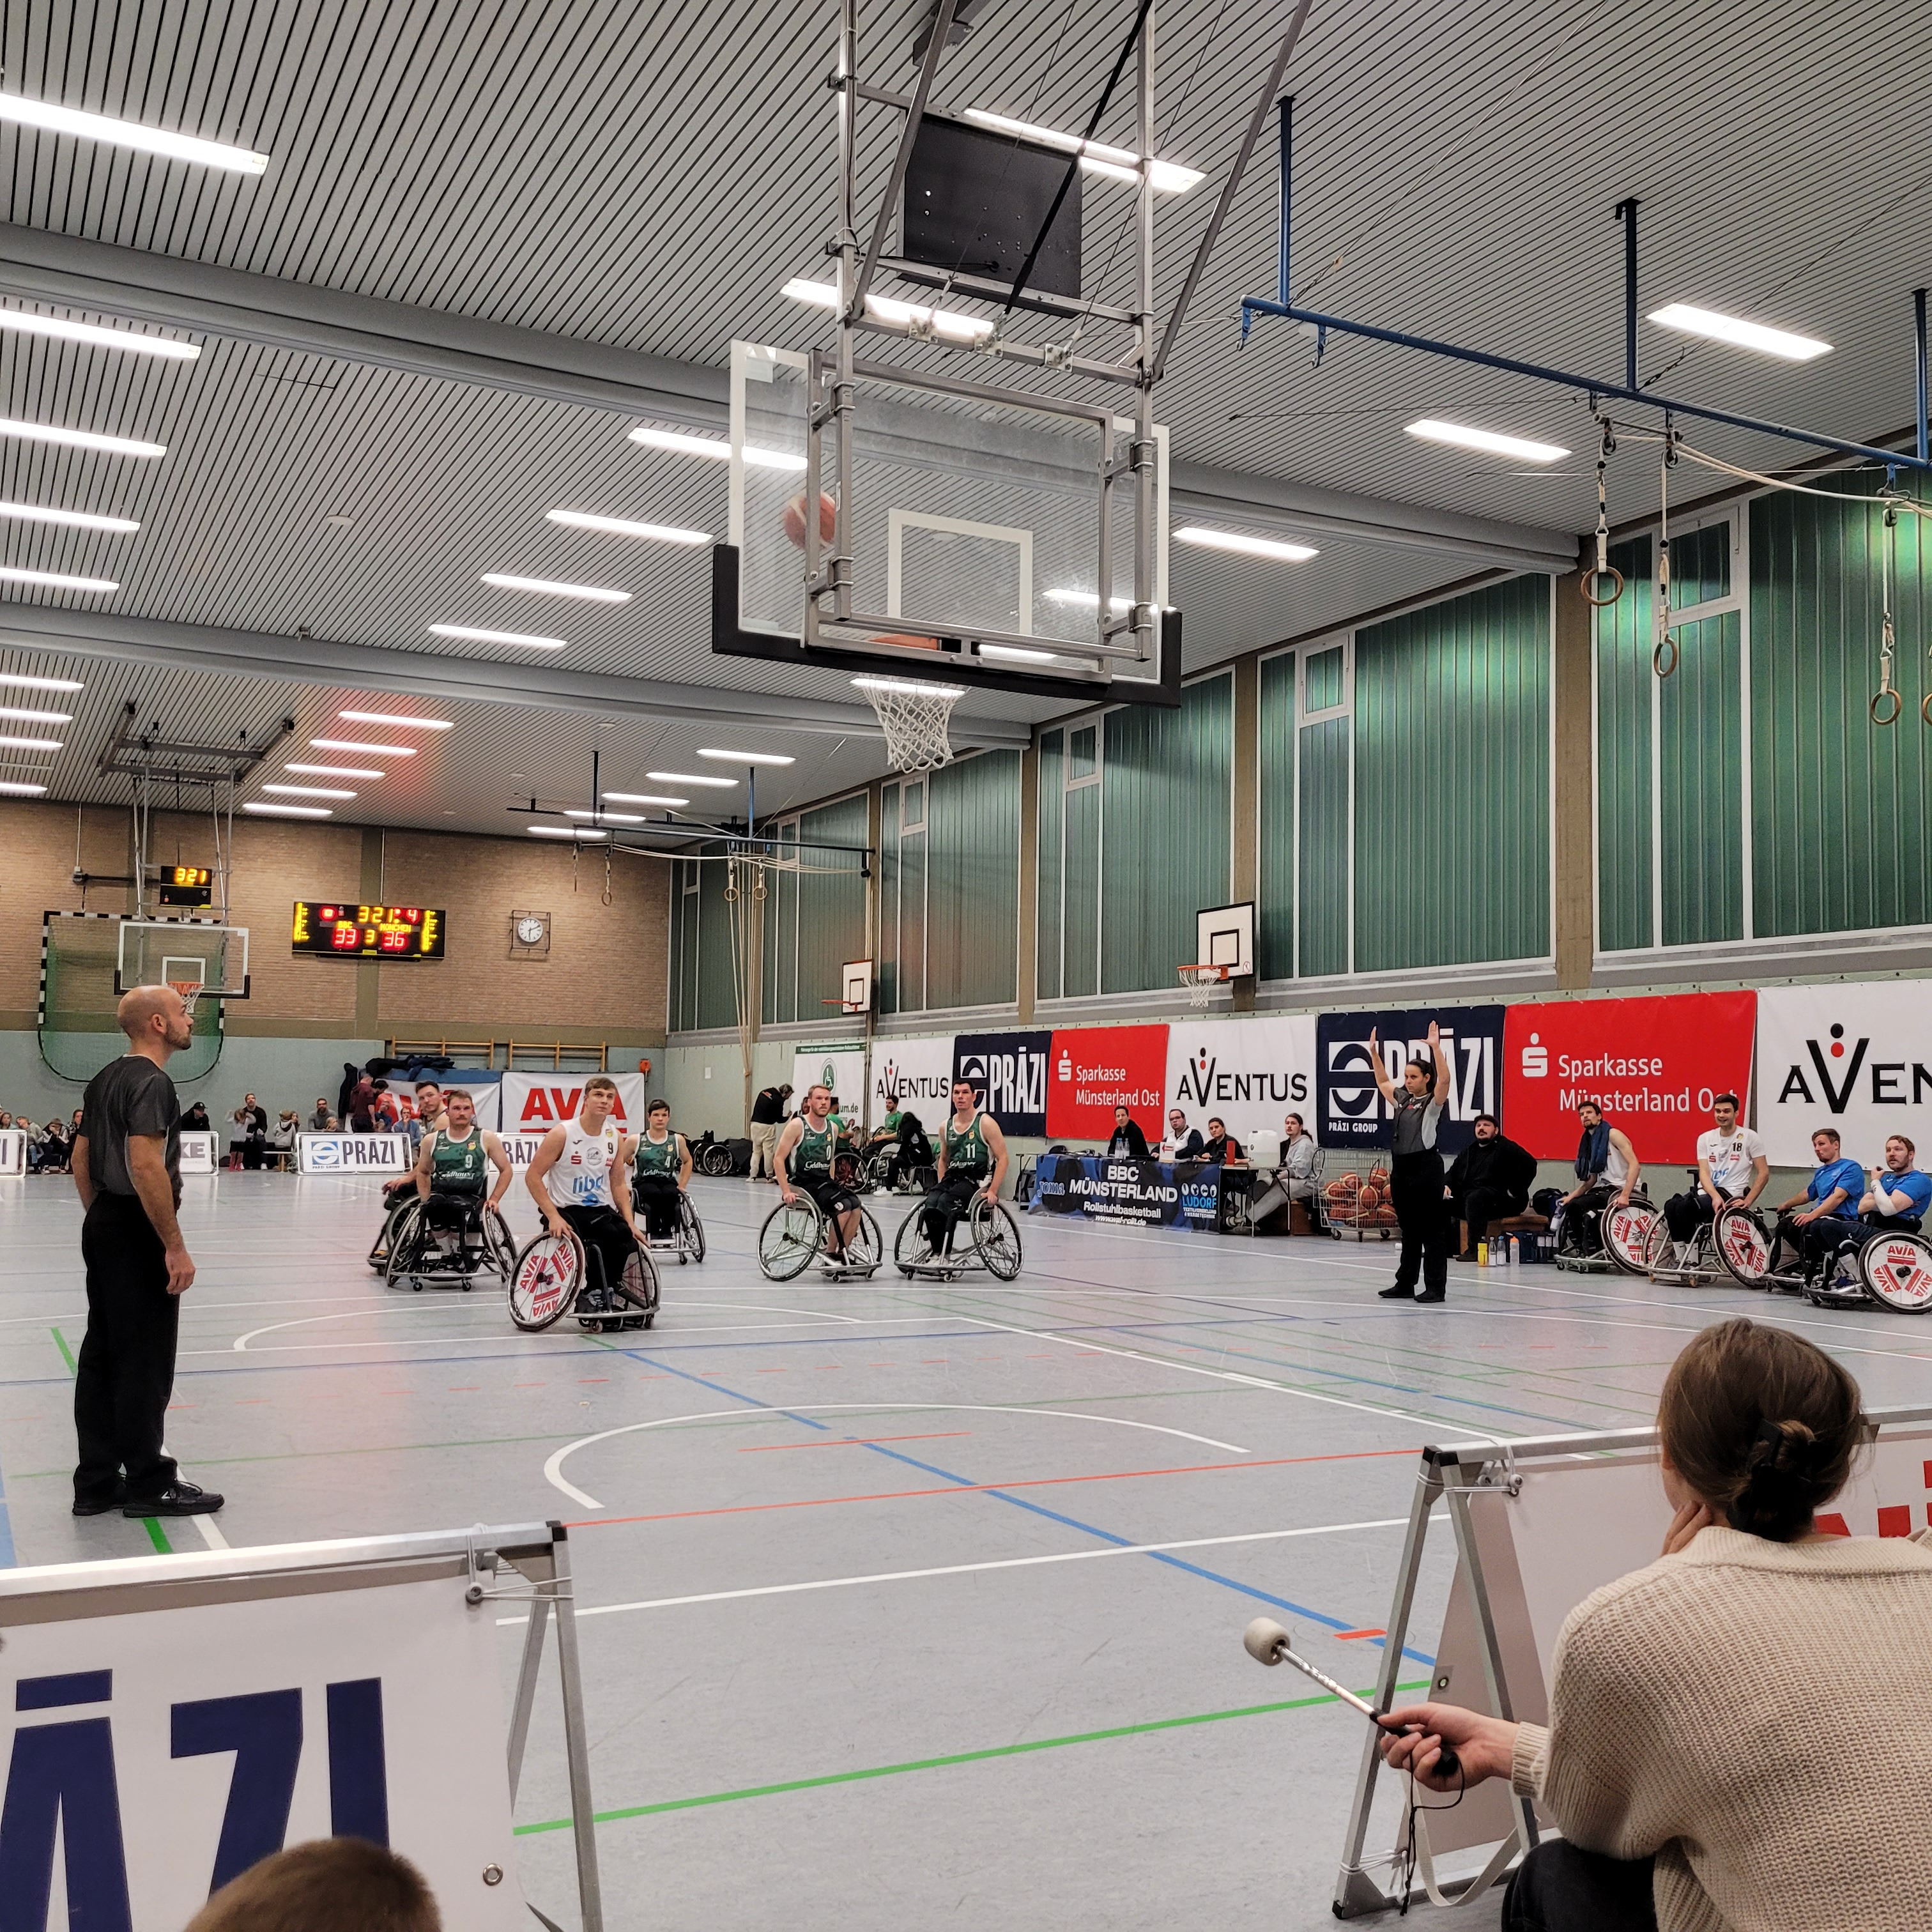
Das Warendorfer Sportkonzept – WSK
Bezirksausschuss Freckenhorst-Hoetmar am 11.03.25
Notes:
Das Bild kann über „Hintergrund formatieren“ (Rechtsklick auf dem Bild) geändert werden.

Slide 2
Das Warendorfer Sportkonzept - WSK
Warendorf ist eine Stadt
des Sports und der Bewegung für alle Menschen!
Fünf operative Ziele:
Das Sport- und Bewegungsangebot für alle Menschen in Warendorf wird gestärkt und ausgebaut.
Die Sportinfrastruktur in Warendorf wird bedarfs- und zeitgerecht sowie zukunftsgerichtet weiterentwickelt.
Die Digitalisierung im Sport (u.a. Sportangebote) in den Sportanlagen wird verbessert.
Die Zusammenarbeit aller am Sport in Warendorf beteiligten Akteure wird ausgebaut.
Die besonderen Alleinstellungsmerkmale in der Stadt des Sports werden weiterentwickelt und gefördert

Slide 3
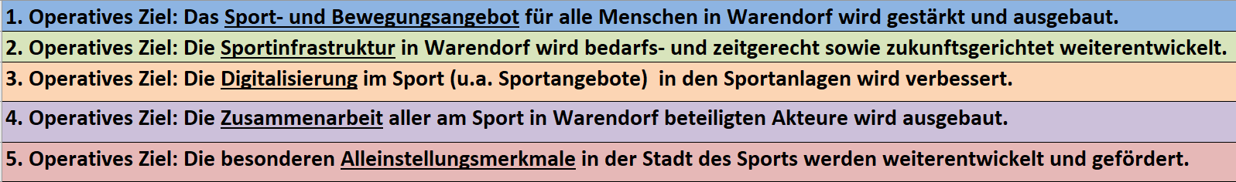
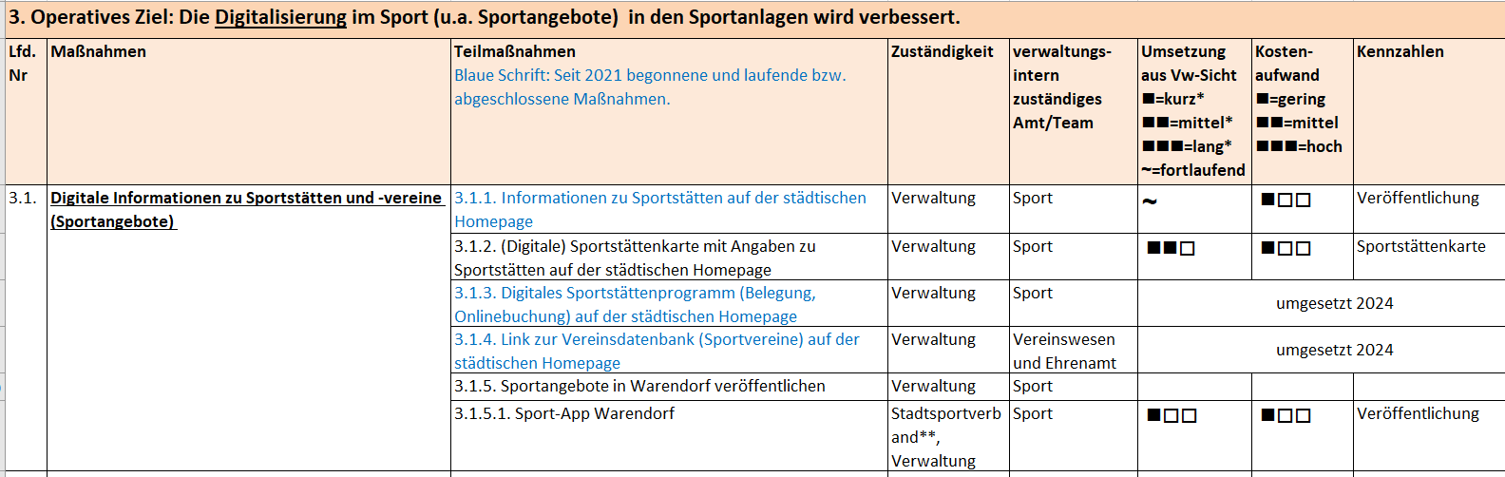
Die Konzeption

Slide 4
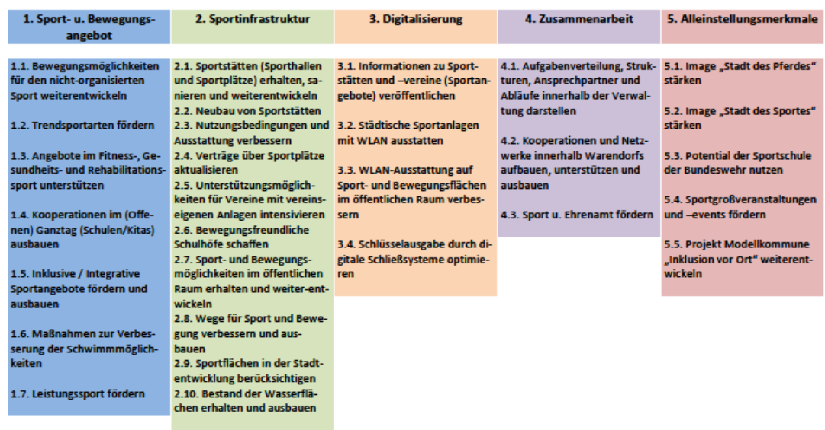
Die Maßnahmen
Notes:
Kurzfassung: kurz und knackig, die Überschriften der Maßnahmen

Slide 5
Die Workshops
Workshops in Einen-Müssingen-Milte (27.01.), Warendorf (29.01.), Hoetmar (03.02.), Freckenhorst (12.02.)
insgesamt ca. 80 Teilnehmer/innen
aus Politik, Bürgerschaft, Vereine (Sportvereine
und andere Vereine), Schule/OGS/Kita, Verwaltung
Moderation durch Stadtsportverband (Peter
Huerkamp) und Team Sport (Maria Kunstleve)

Slide 6
Ergebnisse / Ideen / Anregungen
Ortsteil Freckenhorst
Ziel 1 | Sport- und Bewegungsangebot
  Kooperation Ganztag / Vernetzung Verein, Kita, Schule
  Angebot Sportabzeichen / Bundesjugendspiele / Rehasport
Ziel 2 | Sportinfrastruktur
  Sportplatz Feidiek (zusätzlicher Kunstrasenplatz, Parkplätze, Glasfaseranschluss)
  Sanierungskonzept / Nutzung Bürgerenergiegesetz
  Neue Sporthalle (Bandenwerbung)
  Bewegungsfreundliche Schulhöfe
  Trendsport (Padel-Anlage)

Slide 7
Ergebnisse / Ideen / Anregungen
Ortsteil Freckenhorst
Ziel 3 | Digitalisierung
  WLAN
Ziel 4 | Zusammenarbeit
  fehlende Übungsleiter/Trainer
  Trainer/Übungsleiter (Werbung, Aus-/Fortbildung)
  Zusammenarbeit Kita-Verein-Übungsleiter
  Jährlicher Stammtisch der Vereine
  Information zu Fördermöglichkeiten

Slide 8
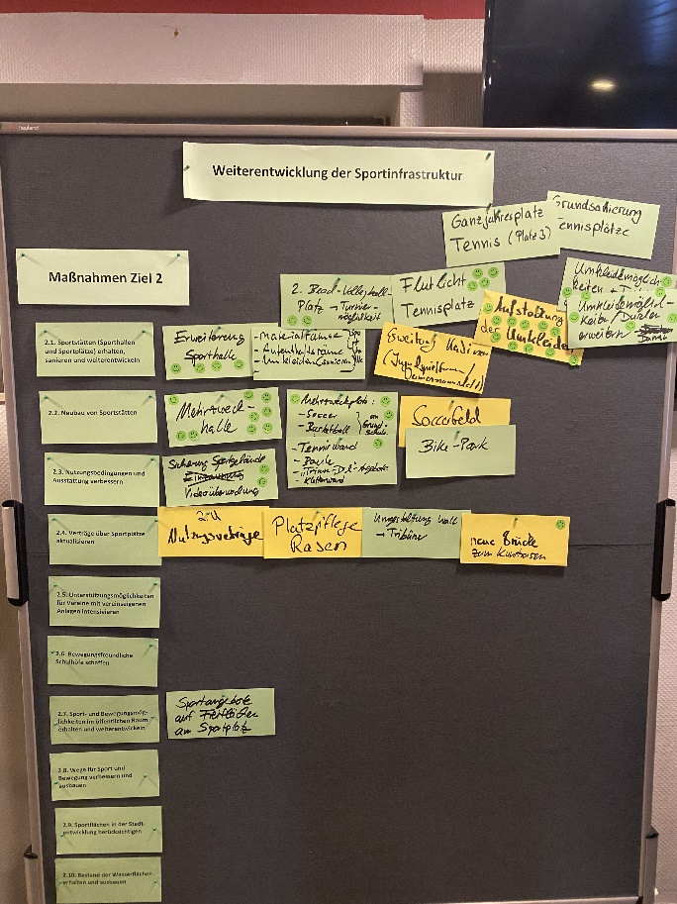
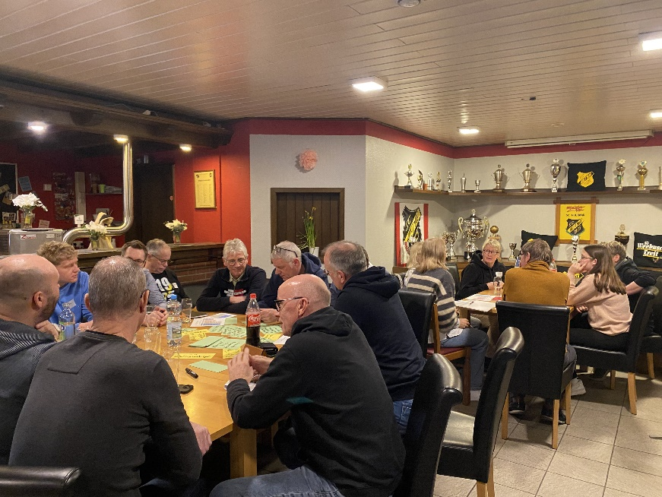
Workshop Hoetmar

Slide 9
Ergebnisse / Ideen / Anregungen
Ortsteil Hoetmar
Ziel 1 | Sport- und Bewegungsangebot
  Kooperation Ganztag (Unterstützung Bundesfreiwilligendienst)
  Fehlende Hallenzeiten
Ziel 2 | Sportinfrastruktur
  Sportplatz / Tennisplatz Am Wiebusch (Umkleiden, Duschen, Toiletten, Flutlicht Tennisplatz, neue Brücke)
  Erweiterung Sporthalle / Mehrzweckhalle
  2. Beachvolleyballfeld
  Sport im öffentlichen Raum (Basketball, Soccer, Trimm-Dich…)
Ziel 3 | Digitalisierung
  Digitale Schlüsselverwaltung
  WLAN

Slide 10
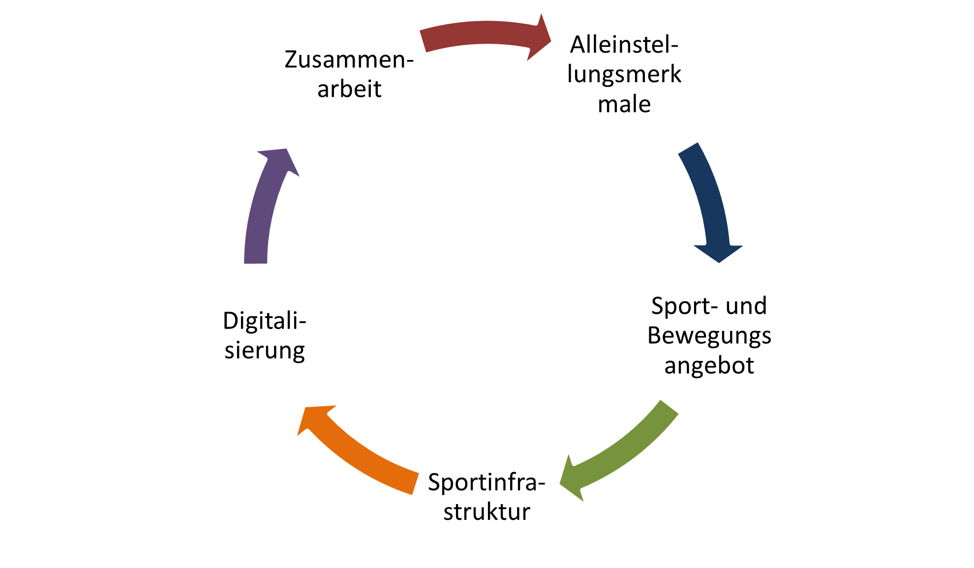

Fazit
großartiges ehrenamtliches Engagement
ortsteilbezogene Ideen / Wünsche / Anregungen, aber auch Themen, die in allen Quartieren aktuell sind
gemischte Gruppen (Vereine, Schule, Politik, Bürger, Verwaltung)
wichtige Aspekte sind Austausch und Vernetzung
ein kontinuierlicher Prozess

Slide 11
Wie geht es weiter….
Ideen/Anregungen werden in das Warendorfer Sportkonzept aufgenommen und die Umsetzung verwaltungsintern geprüft
Maßnahmenvorschläge und Beschluss in den politischen Gremien
Jährliche Berichterstattung mit Ampelsystem zum Umsetzungsstand

Slide 12
Vielen Dank!
Team Sport
Maria Kunstleve
Tel. 0 25 81 – 54 1520
Maria.Kunstleve@warendorf.de

